Slide 1


Climate Ready Schools
Heiße Tage, coole Köpfe: Wie Schulen mit Citizen
Science hitzeresilient werden “
26.02.2026
Martin Schneider
Peter Pöchersdorfer
gefördert aus Mitteln des
Bundesministeriums für Frauen, Wissenschaft und Forschung

Slide 2
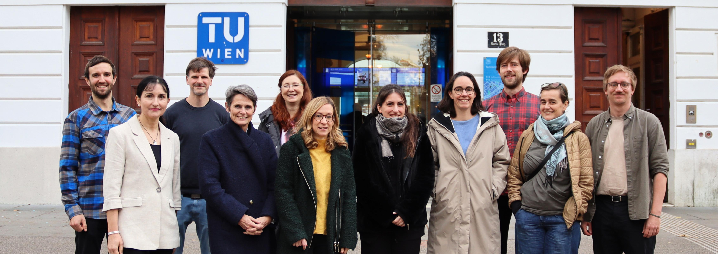

Projektteam
Forschungsinstitutionen
Martin Schneider
Tanja Tötzer
Peter Pöchersdorfer
Partnerschulen
GRG23
GRG7
Camillo Sitte Bautechnikum
OMS Dietmayrgasse
BG/BRG Bruck an der Leitha
Don Bosco Gymnasium Unterwaltersdorf
Azra Korjenic
Erich Streit
Abdulah Sulejmanovski
Martin Prömpers

Slide 3


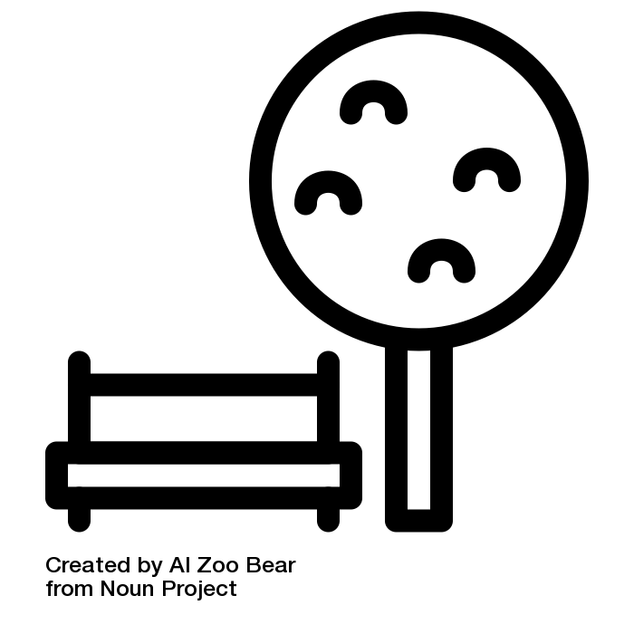
Projektziele und Ergebnisse
Klimaresilienz-Handbuch für Schulen
  Möglichkeiten zur Steigerung der Klimaresilienz in der Schule
  Wissensaufbau zum Thema Klimaresilienz
  ergänzt durch Climate Readiness Check
Demo-Umsetzungen zur Steigerung der Klimaresilienz
  Wirksamkeitsanalysen ausgewählter Maßnahmen
  Erfahrungssicherung für Übertragbarkeit und Wege in die Praxis

Slide 4
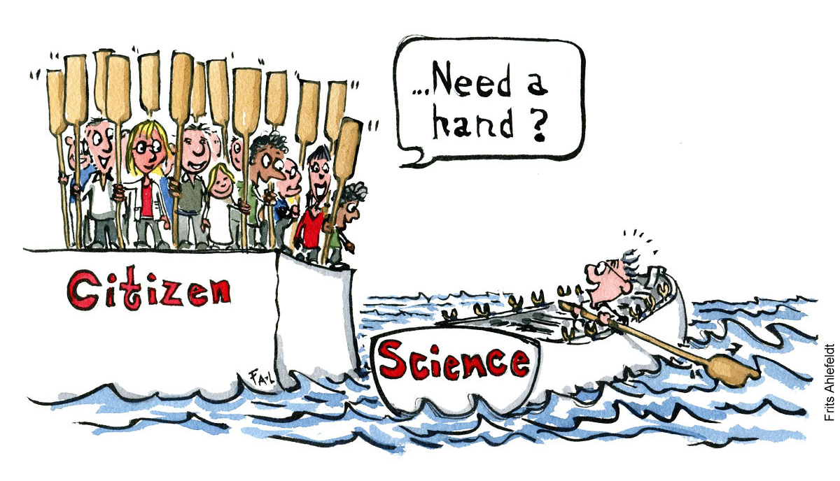
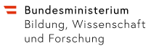
Projektrahmen
Projektlaufzeit: 01.09.2024 – 31.08.2027
Forschungsförderungsprogramm „Sparkling Science 2.0“:
„gefördert aus Mitteln des Bundesministeriums für Bildung, Wissenschaft und Forschung“
Citizen-Science-Projekt:
Schüler:innen werden aktiv in die Forschung einbezogen
ihr Wissen und ihre Fähigkeiten leisten einen wichtigen Beitrag zur Beantwortung der Forschungsfragen, deren Bearbeitung ohne sie nicht möglich wäre
Nachhaltige Stärkung des Vertrauens in Wissenschaft
Brücke zwischen Forschung und Bildung
Quelle: https://fritsahlefeldt.com/

Slide 5
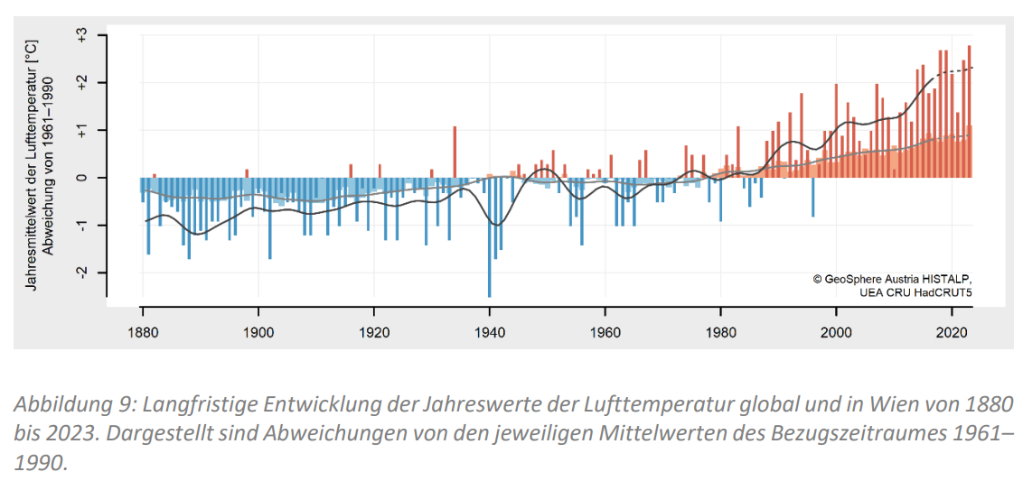
Motivation
Quelle: Orlik A., Rohrböck A., Müller P., Tilg A.-M. (2024): Klimarückblick Wien 2023, Wien
© Klimastatusbericht Österreich 2023, Klimarückblick Wien, Hrsg. CCCA 2024

Slide 6
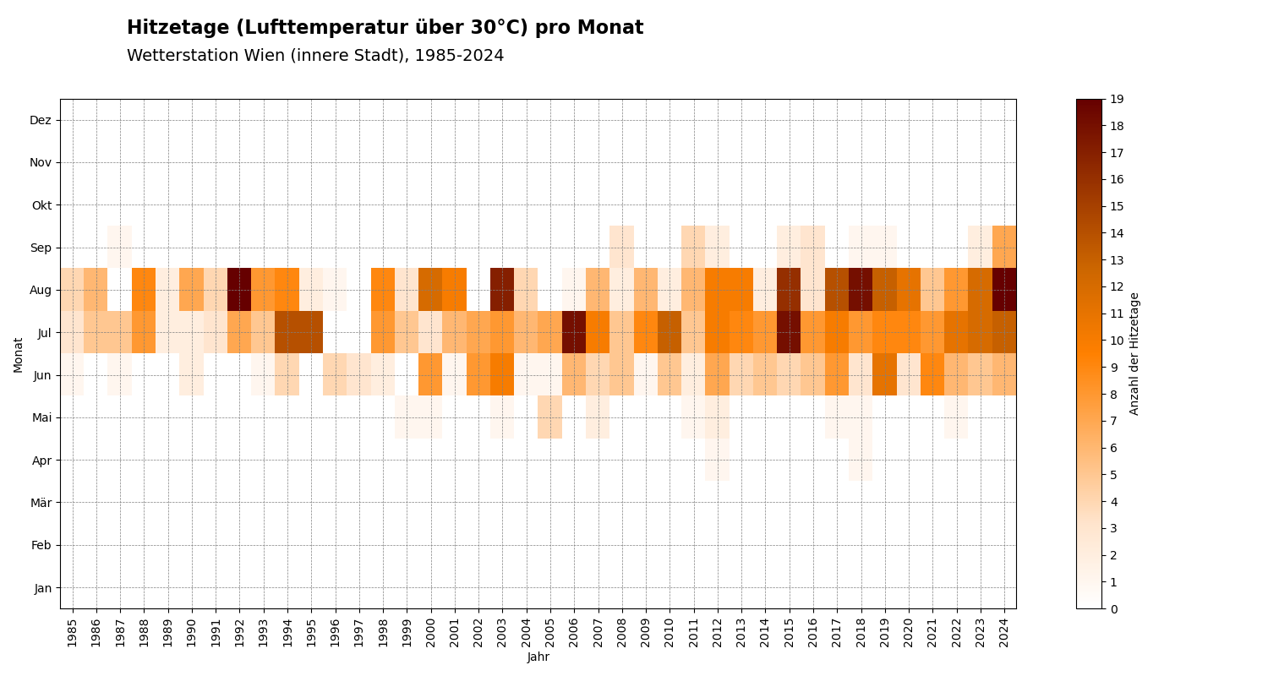
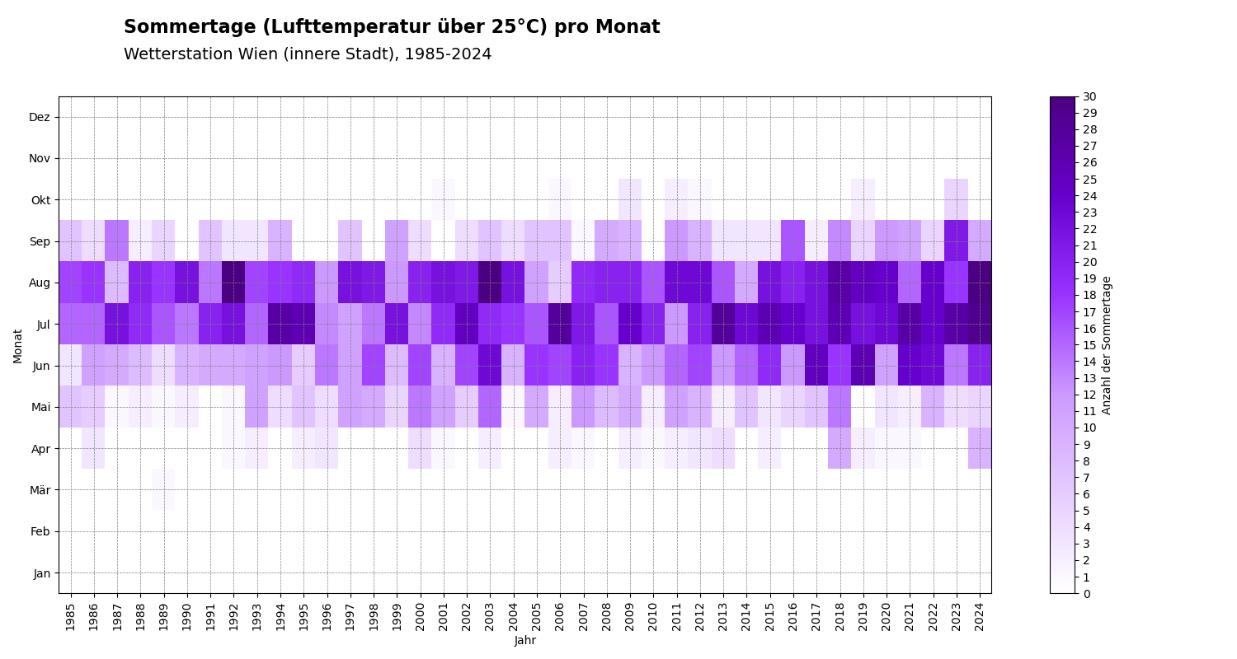
Motivation
Steigende Anzahl an heißen Tagen führt zu zunehmender Belastung in Schulen
„Speziell seit den 2000er-Jahren breiten sich die Hitzetage auch in die Übergangsmonate Mai und September aus.“
(https://wien1x1.at/ogd-wetter/)

Slide 7





Methoden und Forschungsarbeiten
Status Quo Analyse: Befragungen der Partnerschulen zur aktuellen Hitzebetroffenheit
Workshops mit Schüler:innen und Lehrer:innen zur Entwicklung von Maßnahmen zur Steigerung der Klimaresilienz
Mikroklimatische Simulation des Außenraums des Schulgeländes
Messungen mikroklimatologischer Parameter am Schulgelände
Drohnenbefliegung zur Messung der Oberflächentemperatur und Verifikation mikroklimatischer Simulationen
Entwicklung von Freiraumgestaltungskonzepten durch Schüler:innen und anschließende Simulation der Auswirkungen
Gemeinsame Umsetzung von Maßnahmen im Rahmen finanzieller, organistorischer und rechtlicher Möglichkeiten

Slide 8
Methoden und Forschungsarbeiten
Status Quo Analyse: Befragungen der Partnerschulen zur aktuellen Hitzebetroffenheit
Workshops mit Schüler:innen und Lehrer:innen zur Entwicklung von Maßnahmen zur Steigerung der Klimaresilienz
Mikroklimatische Simulation des Außenraums des Schulgeländes
Messungen mikroklimatologischer Parameter am Schulgelände
Drohnenbefliegung zur Messung der Oberflächentemperatur und Verifikation mikroklimatischer Simulationen
Entwicklung von Freiraumgestaltungskonzepten durch Schüler:innen und anschließende Simulation der Auswirkungen
Gemeinsame Umsetzung von Maßnahmen im Rahmen finanzieller, organistorischer und rechtlicher Möglichkeiten

Slide 9
Kleines Klimaglossar
Klimaschutz
Klimaanpassung
Klimaresilienz
bekämpft die Ursachen des Klimawandels
= Maßnahmen, um die Reduktion
von Treibhausgasemissionen
zu erreichen
bekämpft die Folgen des
Klimawandels
= Maßnahmen, um die
unvermeidbaren Folgen des
Klimawandels zu bewältigen
beschreibt die Fähigkeit
eines Systems, die Folgen der Erderwärmung auszuhalten
Eigene Darstellung nach www.umweltbundesamt.at

Slide 10
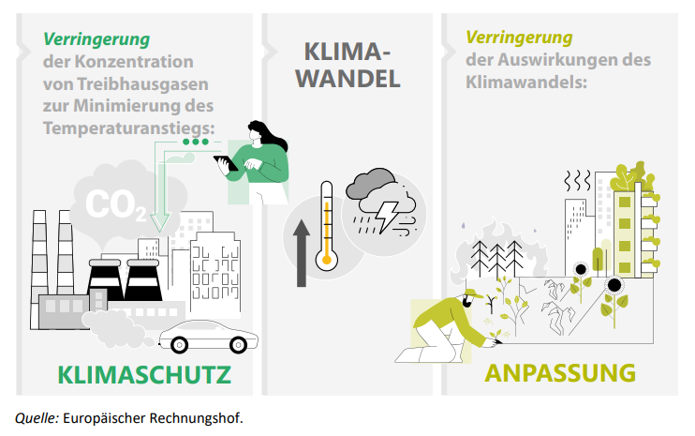

Kleines Klimaglossar
Je weniger Klimaschutz wir betreiben,…
…desto größer müssen die Anstrengungen der Klimaanpassung werden
…desto resilienter (widerstandsfähiger)
müssen wir gegenüber veränderten Klimabedingungen werden.

Slide 11
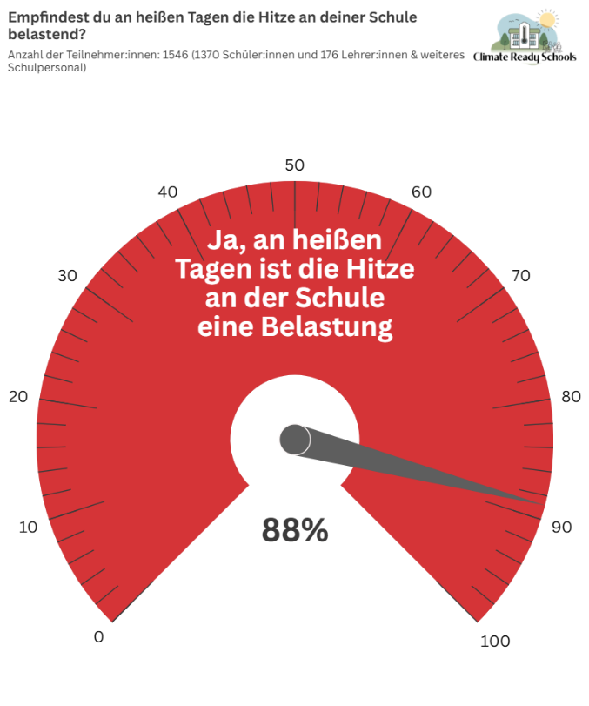
Ergebnisse der Umfrage
Gemeinsam mit Schüler:innen wurde eine Umfrage entwickelt, um die Hitzebelastung an Schulen zu erheben.
1546 Teilnehmer:innen
  1370 Schüler:innen,
  176 Lehrer:innen & weiteres Schulpersonal

Slide 12
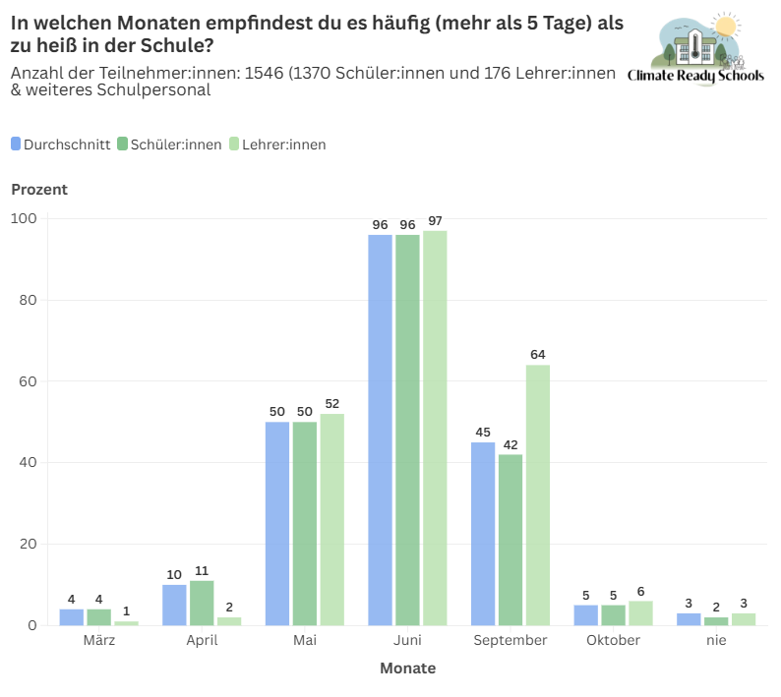
Ergebnisse der Umfrage

Slide 13
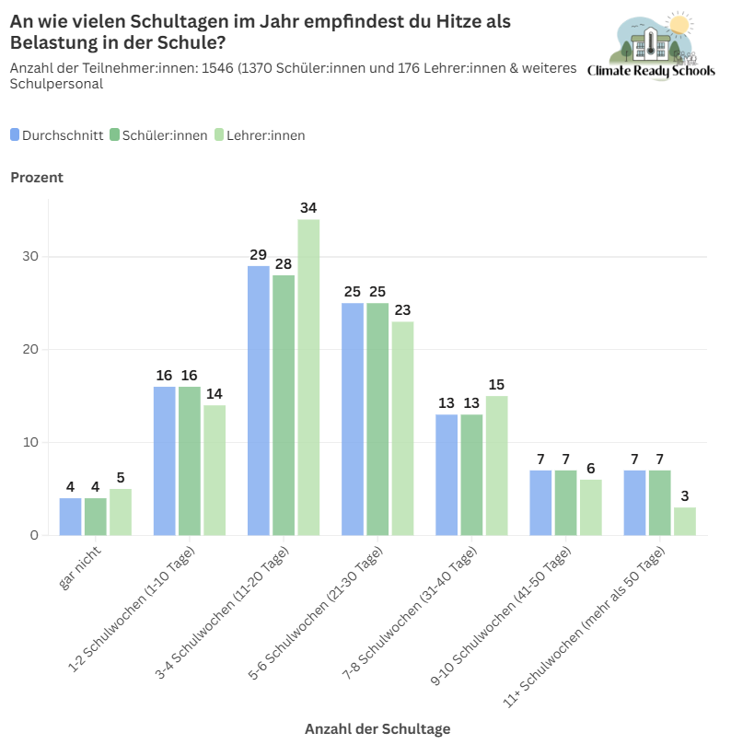
Ergebnisse der Umfrage

Slide 14
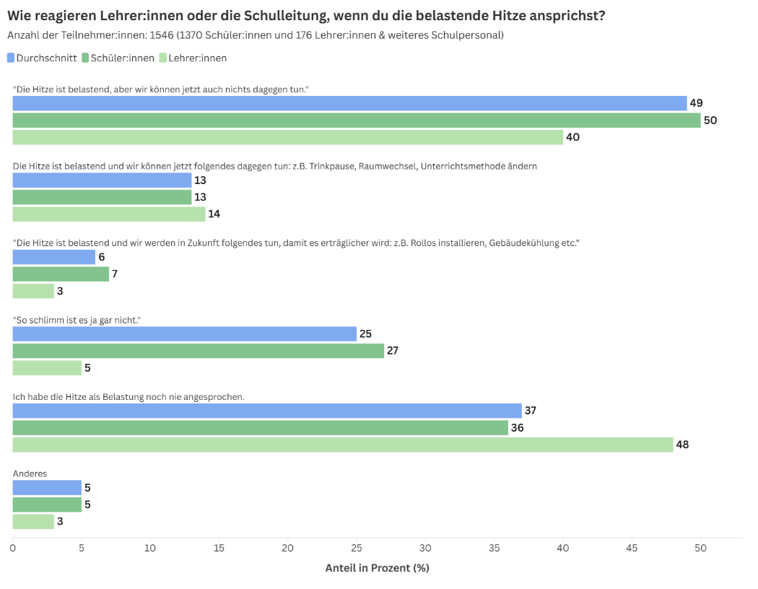
Ergebnisse der Umfrage

Slide 15
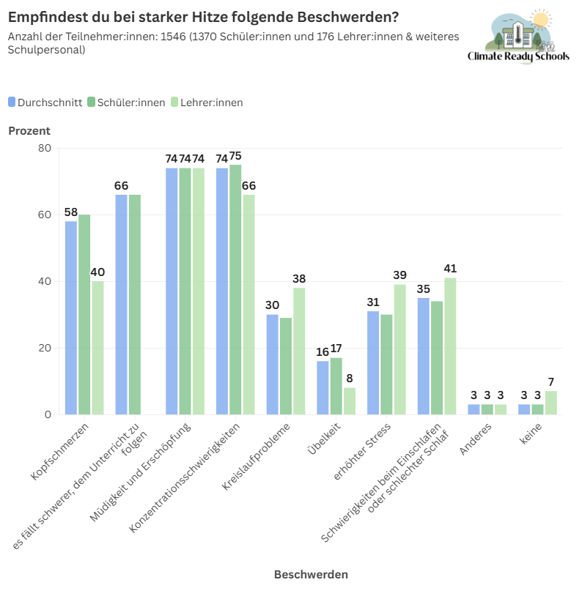
Ergebnisse der Umfrage

Slide 16
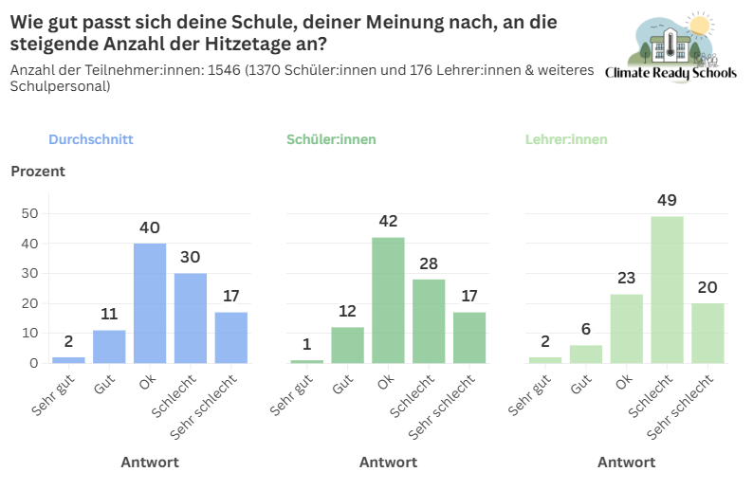
Ergebnisse der Umfrage

Slide 17
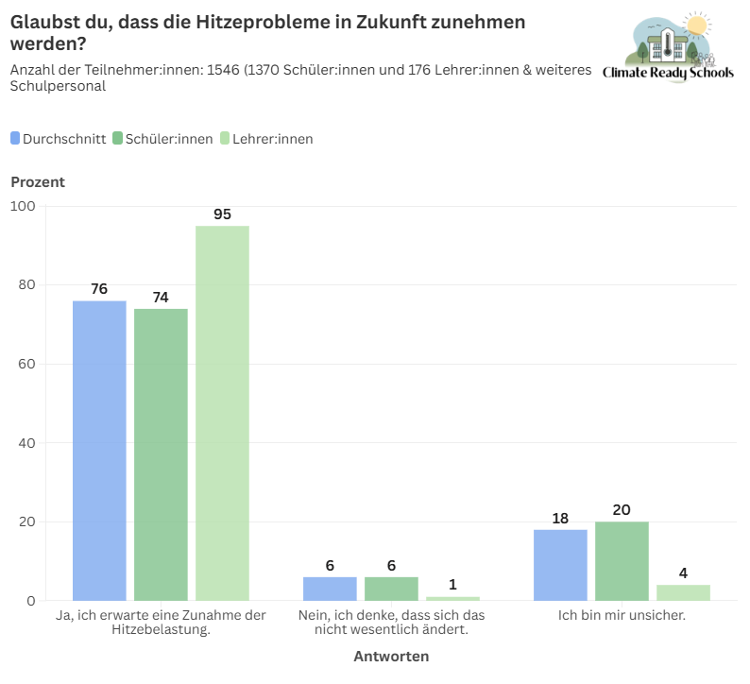
Ergebnisse der Umfrage

Slide 19

Turnierfrage
1 Turnier mit 128 Mannschaften
Wie viele Spiele werden gespielt?

Slide 21
Turnierfrage
1 Turnier mit 128 Mannschaften
Wie viele Spiele werden gespielt?
Lösung: 127
  Manchmal denkt man kompliziert, denkt sich von einem Schritt zum Nächsten
  Man stellt sich Fragen, die einen sehr umständlich zum Ziel bringen (Wie viele Spiele in der 1. Runde, wie viele Spiele in der 2. Runde, usw.)

Slide 22
Turnierfrage
1 Turnier mit 128 Mannschaften
Wie viele Spiele werden gespielt?
Sinnvolle Frage:
  Wie viele Mannschaften müssen verlieren, damit am Ende 1 gewinnt?

Slide 24
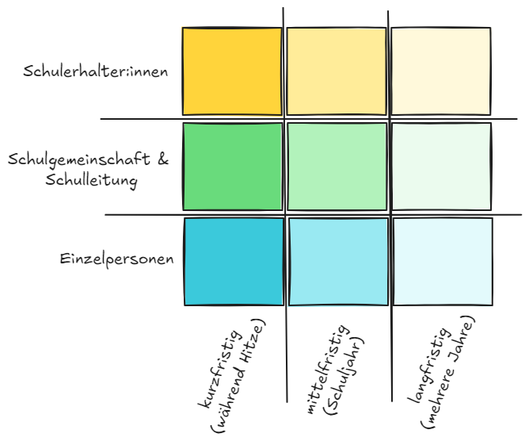
Praktischer Teil:
Entwicklung von Maßnahmen zur Steigerung der Hitzeresilienz
Kopfstandmethode und Entwicklung von Anti-Lösungen
  Wie können wir sicherstellen, dass unsere Schule bei Hitze absolut unerträglich wird?
Anschließend Umkehr in positive Maßnahmen und einordnen in die Matrix
  Kurzfristig, mittelfristig, langfristig
  Schüler:innen, Lehrer:innen & Schulleitung, Gebäudeeigentümer:innen

Slide 25
Dankeschön!
Kontakt: Projektleitung Climate Ready Schools
  Martin Schneider
  Research Engineer
  Digital Resilient Cities
  Center for Energy
  AIT Austrian Institute of Technology GmbH
  Giefinggasse 6 | 1210 Vienna | Austria
  T +43 50550-6299 | M +43 664 78588203
  martin.schneider@ait.ac.at | www.ait.ac.at

